Slide 1
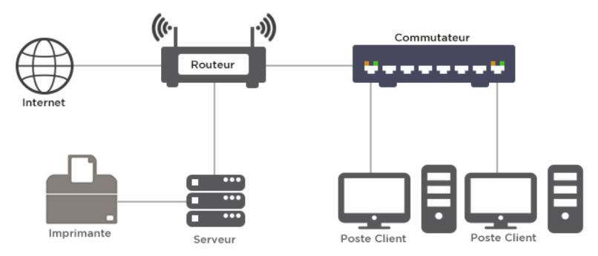
Chap. 10 – La gestion des risques informatiques
2. Les réseaux informatiques
Un réseau informatique est un ensemble
de moyens matériels et logiciels
destinés à faciliter la communication et le partage des ressources.
Il repose sur des composants matériels reliés
par câble (Ethernet)
par ondes (Wi-Fi, 4G, 5G).
Chaque élément du réseau est identifié par une adresse IP différente.

Slide 2
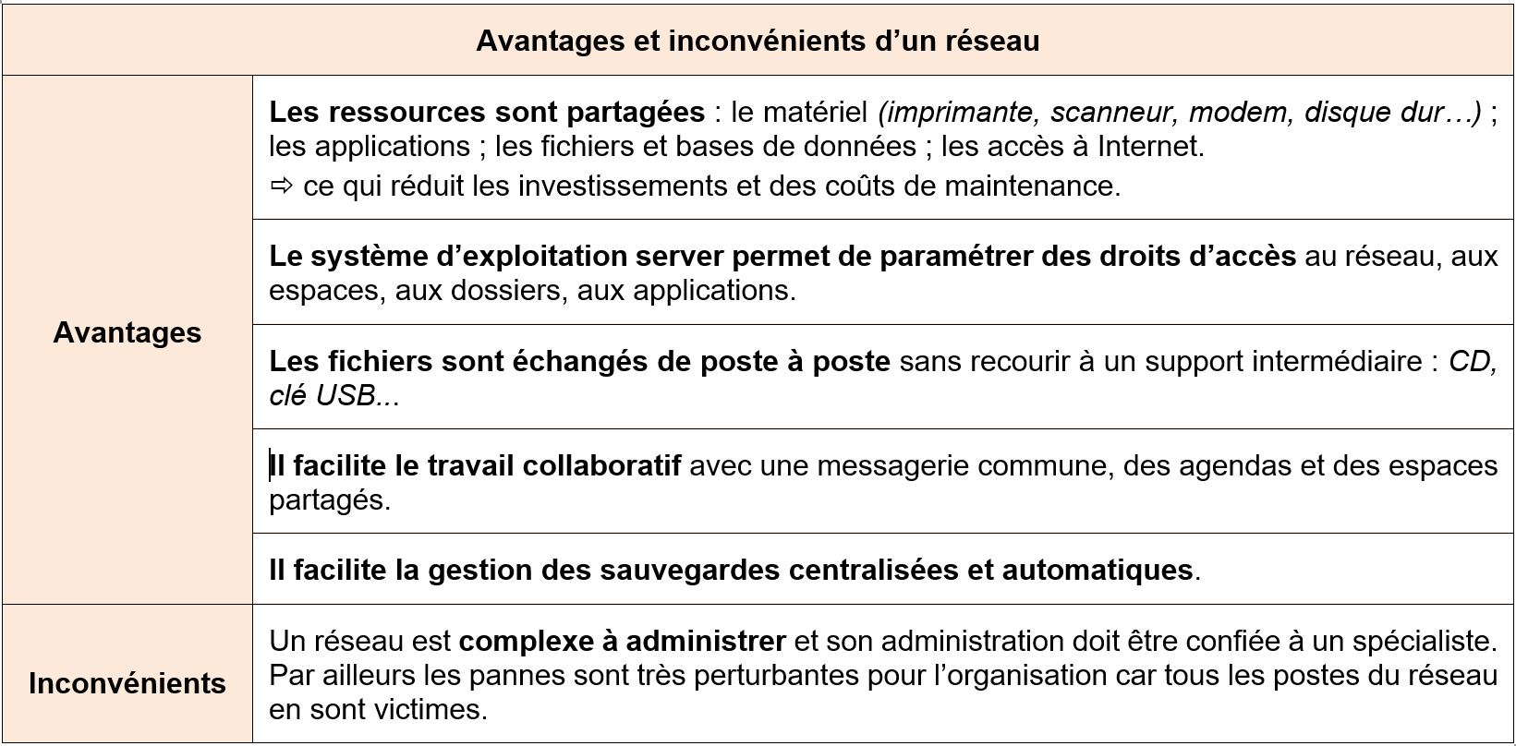
Chap. 10 – La gestion des risques informatiques
2. Les réseaux informatiques

Slide 3
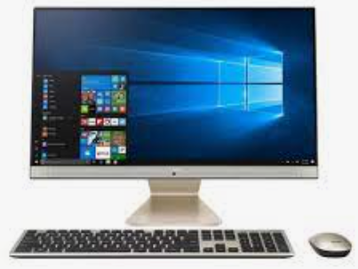
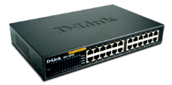
2. Les réseaux informatiques
2.1 Le matériel
Poste ou terminal réseau
Ce sont les ordinateurs (fixes ou portables) connectés au réseau à partir desquels les utilisateurs accèdent et utilisent les ressources du réseau (Internet, applications, fichiers, etc.).
Hub, switch, commutateur
Il est relié à chaque élément du réseau. Il reçoit, filtre et oriente les informations vers les ordinateurs, serveurs, imprimantes ou Internet cibles.

Slide 4
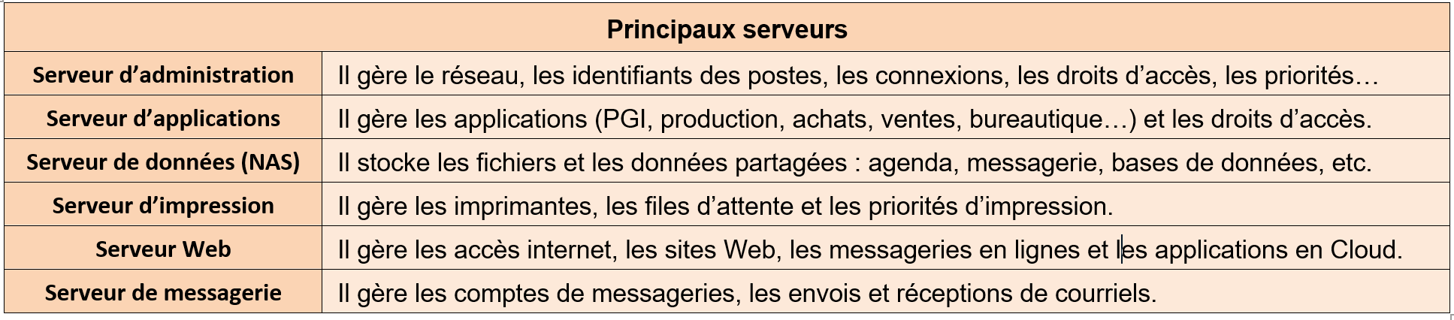
2. Les réseaux informatiques
2.1 Le matériel
Serveur
Cet ordinateur administre le réseau. Dans les TPE un serveur unique assure l’intégralité des tâches. Dans les organisations plus complexes, des serveurs sont spécialisés dans des tâches particulières.

Slide 5
2. Les réseaux informatiques
2.1 Le matériel
Routeur et Bridges
Un réseau peut être divisé en sous réseaux afin de sécuriser le système en limitant les accès et les passerelles entre les réseaux. L’interconnexion de plusieurs réseaux nécessite un matériel spécifique appelé un pont (bridge) ou routeur.

Slide 6
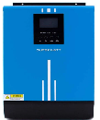
2. Les réseaux informatiques
2.1 Le matériel
Onduleur
C’est un matériel qui protège le réseau contre les coupures de courant électrique en maintenant l’alimentation sur batterie pendant une durée plus ou moins longue selon sa puissance de l’onduleur.

Slide 7

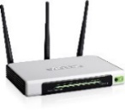
2. Les réseaux informatiques
2.1 Le matériel
Connecteurs
Les connexions peuvent être filaire (Ethernet) ou sans fil (WIFI ou 5G)
Prise Ethernet : chaque poste relié au réseau par cable coaxial est équipé d’une carte Ethernet disposant d’un port dans lequel vient se connecter une prise RJ45.
Carte WiFi : les connexions par ondes WiFi, évitent de câbler les bâtiments. Chaque poste possède une carte WiFi et le routeur doit également être un émetteur/récepteur WiFi.
Carte 4G ou 5G : elles permettent de relier au réseau des tablettes ou des Smartphones.

Slide 8
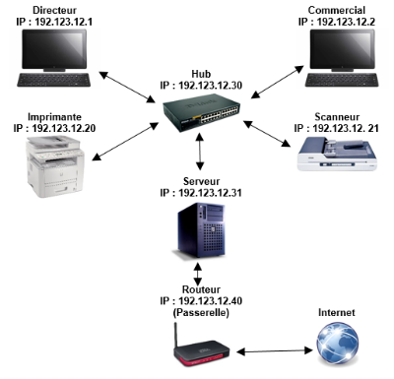
2. Les réseaux informatiques
2.1 Le matériel
Adresse IP
pour communiquer, chaque matériel relié au réseau (ordinateur, imprimante, etc.) est identifié par une combinaison de 4 chiffres compris entre 0 et 255, appelée adresse IP.
(Exemple : 192.168.133.25).

Slide 9
2. Les réseaux informatiques
2.2 Les logiciels
L’informatique fonctionne à l’aide de programmes.
Certains paramètrent le réseau ou l’ordinateur (système d’exploitation),
d’autres protègent le matériels et les fichiers contre les actions malveillantes (virus, piratage, ransomware…)
d’autres sont des utilitaires qui simplifient l’utilisation des ordinateurs (navigateurs, messagerie, lecteur pdf, transfert ou compression de fichiers…)
d’autres sont des applications professionnelles qui permettent de réaliser les tâches de gestion quotidiennes.

Slide 10
2. Les réseaux informatiques
2.2 Les logiciels
Programmes | Caractéristiques
Système d’exploitation | Le système d’exploitation serveur paramètre le réseau : les matériels connectés, les utilisateurs, les droits d’accès, les espaces personnels et collaboratifs, les logiciels, les imprimantes et les impressions… Le système d’exploitation de l’ordinateur paramètre l’ordinateur, l’interface graphique, les préférences de l’utilisateurs…
Sécurité | - Antivirus : il scanne les entrées sorties de données et détruit ou bloque les virus ou autres logiciels malveillants. - Firewall : il contrôle les accès au port internet de l’ordinateur et bloque les accès hostiles ou indésirables.

Slide 11
2. Les réseaux informatiques
2.2 Les logiciels
Programmes | Caractéristiques
Utilitaires | - Navigateur internet : il paramètre les préférences de navigation et permet de naviguer sur le Web, d’afficher les pages Web (Edge, Chrome, Opéra, Mozilla…), de gérer les favoris, de partager des pages ou des liens…. - Gestionnaire de courriers : la gestion des courriels peut être réalisée : à l’aide d’une application locale qui importe et exporte les méls sur un gestionnaire de messagerie local : Outlook, Thunderbird… à partir de serveurs en ligne : Outlook, Gmail, Hotmail, Yahoo, etc. - Lecteur pdf : il lit les documents sauvegardés dans ce format. Le plus connu est Adobe Reader. Les applications bureautiques sont capables de créer et de lire des fichiers pdf. - Compression/décompression : il compresse/décompresse les fichiers pour en réduire la taille (7-Zip, WinZip, WinRAR…).

Slide 12
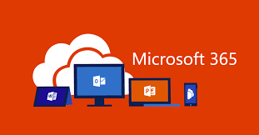


2.2 Les logiciels
Programmes | Caractéristiques
Applications bureautique et professionnelles | Pack Bureautique : ils proposent des outils de création et de mise en forme de textes, tableaux, bases de données, diaporamas, etc. Les plus connus sont Microsoft 365 (Word, Excel, Access, PowerPoint) ; LibreOffice (Writer, Calc, Impress, Base) et Google Workspace (docs, Sheets, slide, forms) qui fonctionne en ligne (Cloud).

Slide 13
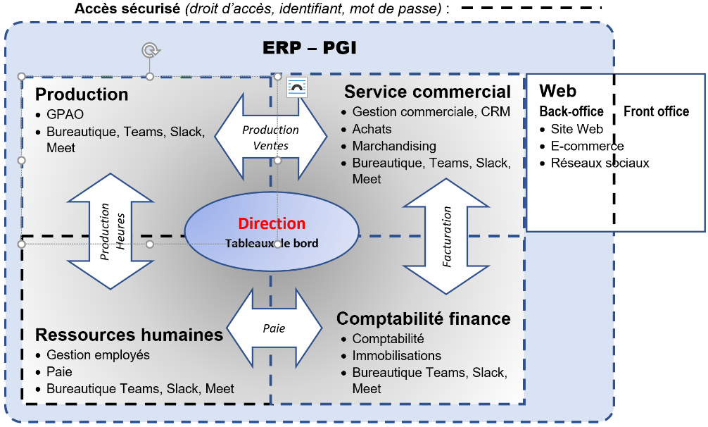
2.2 Les logiciels
Programmes | Caractéristiques
Applications professionnelles | - Logiciels professionnels : ils enregistrent les opérations qui résultent de l’activité de l’entreprise (achats, ventes, production, paie, comptabilité, contacts client, etc.). Ce peut être des applications dédiées à une activité (Ciel, EBP, Loop comptabilité, paie, gestion commerciale…) ou une application intégrée du type PGI (SAP, YourCegid, Sage X3…)

